Slide 1


Slide 2
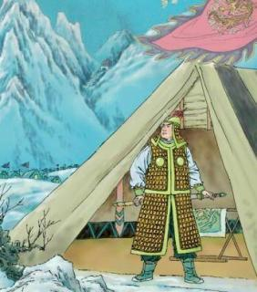

人教版 语文 五年级 上册
21 古诗三首
《山居秋暝》

Slide 3

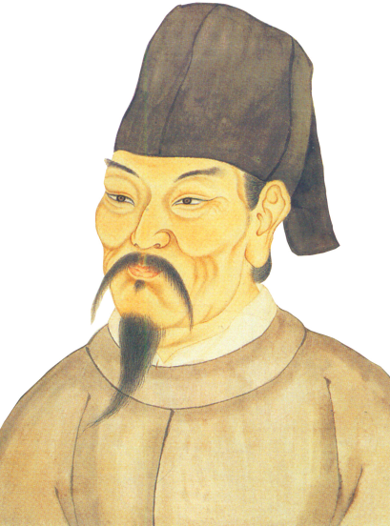
走近作者
王维(约701—761)，字摩诘，号摩诘居士，世称“王右丞”，唐朝著名诗人、画家。因笃信佛教，又被称为“诗佛”。苏轼评价其：“味摩诘之诗，诗中有画；观摩诘之画，画中有诗。”他与孟浩然合称“王孟”。
主要作品：《竹里馆》《山居秋暝》等。

Slide 4


朗读视频
1.自由朗读三首古诗，圈出生字词，不会读的字查字典解决，难读的地方多读几遍，没把握的地方做批注。
2.听范读，注意自己标注的地方，看自己哪些地方读的不准确。
3.再读一遍，把课文读通读顺，然后读给同桌听。

Slide 5


提示：点击生字进入详细讲解。
我会写
孙
观察生字在田字格中的位置，讨论书写注意事项。

Slide 6


sūn
“子”的横撇要短，第二笔稍带弧度，横变为一提。
孙
左窄右宽。
结构：左右
易错提示：注意“小”左边的点要穿插到左部提的下面哦。
音序：S 部首：子
组词：子孙 公子王孙
笔画：六
Notes:
6

Slide 7
学法导读
正确、流利地朗读诗词，注意诗词的停顿、语调、重音等，读出节奏的和谐之美。学习时，先借助插图和注释，初步理解诗句的意思，然后想象诗句描绘的景象，感受景物的静态美和动态美，体会作者所表达的思想感情。最后，学习作者情景交融的写作手法，背诵这首诗。

Slide 8
结合注释，诵读古诗。把古诗读正确、读流利。
山居秋暝
[唐]王维
空山/新雨/后，天气/晚来/秋。
明月/松间/照，清泉/石上/流。
竹喧/归/浣女，莲动/下/渔舟。
随意/春芳/歇，王孙/自/可留。

Slide 9

点明季节。
一起解诗题
山居秋暝
点明具体时间。
你能说说诗题的意思吗？
点明地点。
秋天傍晚在山居（所见的景物）

Slide 10
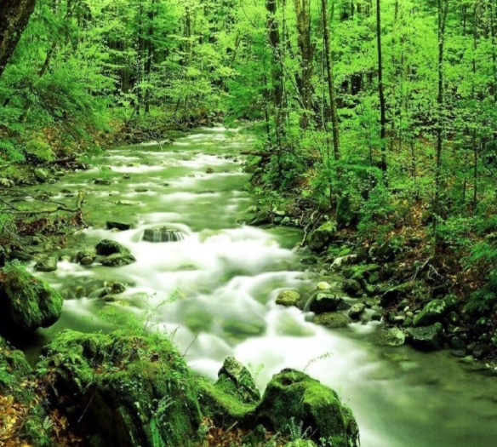
一起解诗意
刚刚
空旷的山野
你能说说这联诗的意思么？
空山新雨后，
天气晚来秋。
诗意：空旷的山野刚刚下过一场雨，傍晚天气凉爽，让人感到秋天来了。

Slide 11

把地点——“山”、时间——“晚”、季节——“秋”、环境——“雨”全点出来了。
空山新雨后，天气晚来秋。
诗中明确写有浣女渔舟，诗人为什么下笔说是“空山”？
大概诗人来到山林，远离了嘈杂烦扰的市朝，山居给他的突出印象就是非常寂静；当然，山中林木茂盛，掩盖了人们活动的痕迹，正所谓“空山不见人，但闻人语响”

Slide 12
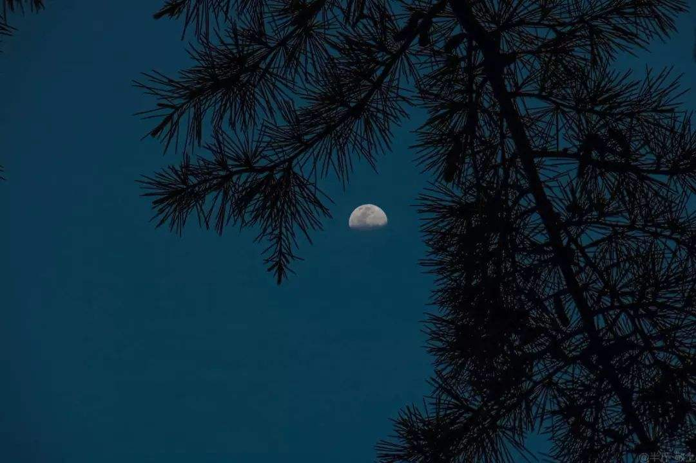
明月松间照，
清泉石上流。
你能说说这联诗的意思么？
诗意：皎洁的月光从松林的空隙间洒落，清清的泉水在山石上淙淙流淌。

Slide 13

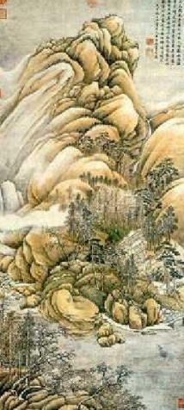
颔联一静一动，一光一声。先视觉后听觉，写出了山间自然景物的幽静。明月的清辉从松林间隙照射下来，林地上洒满了斑驳的光点；清冽的山泉，在山石间淙淙流泻，诗人以动写静，以有声写无声，巧妙地写出了山林的幽静。
明月松间照，清泉石上流。
这句话描绘了哪些景物？这样写有什么好处？
这是课后第2题哦！
明月、青松、泉水。其中明月、青松是静态的。清泉是动态的。诗人以动写静，以有声写无声，巧妙地写出了山林的幽静。

Slide 14
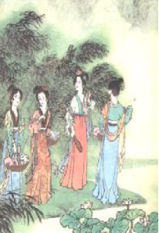
归来
竹喧归浣女，
莲动下渔舟。
你能说说这联诗的意思么？
顺流而下
诗意：竹林里笑语喧哗，那是洗衣物的女子归来了，水上莲叶摇动，那是有渔船划过。

Slide 15
竹林里传来一阵阵欢歌笑语，那是一群天真无邪的姑娘们洗衣归来了；荷叶纷纷向两旁摆动，那是打鱼人收起渔网，划着船穿过荷塘顺流而归了。
竹喧归浣女，莲动下渔舟。
这句话描绘了哪些景物？这样写有什么好处？
这是课后第2题哦！
翠竹、青莲、渔舟。其中翠竹是静态的。青莲、渔舟是动态的。作者以动写静，以有声衬无声，先听觉后视觉，进一步突出了山间生活的幽静。

Slide 16
春天的花草
随意春芳歇，
王孙自可留。
你能说说这联诗的意思么？
自然
诗意：任凭春天的花凋谢，我却想久留在这山中。

Slide 17
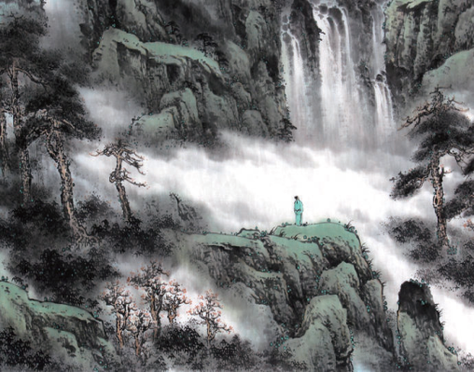
尾联写此景美好，是洁身自好的所在。“自可留”把诗人的流连忘返和高洁情怀和盘托出，深化了主题，表明了诗人归隐的愿望。
随意春芳歇，王孙自可留。

Slide 18
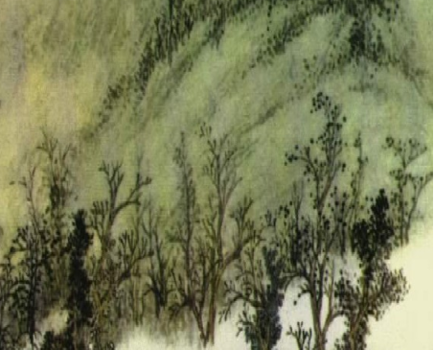
山居秋暝
【唐】王维
空山新雨后，天气晚来秋。
明月松间照，清泉石上流。
竹喧归浣女，莲动下渔舟。
随意春芳歇，王孙自可留。

Slide 19
诗意：空旷的山野刚刚下过一场雨，傍晚天气凉爽，让人感到秋天来了。皎洁的月光从松林的空隙间洒落，清清的泉水在山石上淙淙流淌。竹林里笑语喧哗，那是洗衣物的女子归来了，水上莲叶摇动，那是有渔船划过。任凭春天的花凋谢，我却想久留在这山中。

Slide 20
一起想象画面
读了这首诗，你觉得诗中洋溢着怎样的气氛？在读这首诗的时候，你的脑海里呈现出了雨后山村的晚景图吗？
宋代大文豪苏轼，曾评价说，王维的诗是“诗中有画”。那我们就一起仔细品味一下吧。

Slide 21
请同学们找出诗中写景的部分。
空山新雨后，天气晚来秋。
明月松间照，清泉石上流。
竹喧归浣女，莲动下渔舟。

Slide 22
读读一、二句，说一说：
1.这两句诗写出了情景，表现了什么样的意境？
2.这两句诗和诗题有什么关系呢？

Slide 23
紧扣诗题，点出了时间地点和季节。
空山新雨后，天气晚来秋。
山雨初霁，万物为之一新，又是初秋的傍晚，空气清新，景色美妙。给全诗创造了一个寂静，清新，幽雅的意境。

Slide 24
三、四句和五、六句都是具体写景，找出这两联中的景物，想一想，这两联有什么不同？
自然
明月松间照，清泉石上流。
竹喧归浣女，莲动下渔舟。
生活
三、四句用了“明月、松、清泉、石”等景物，表现出山村的自然美。五、六句用了竹、莲、浣女、渔舟等景物，表现出了山村的生活美。三、四句侧重写物，五、六句侧重写人。

Slide 25
三、四句写得十分热闹，这与作者要创造一个寂静，清新，幽雅的意境是否和谐？
竹喧归浣女，莲动下渔舟。
浣女、渔舟的热闹，正是为了烘托出山村环境的寂静、清幽。如同“蝉噪林逾静，鸟鸣山更幽”一样。人们从这些热闹的景物中，很自然地体味出一种和平恬静，体味出恬静中的一遍勃勃生机。有动有静，动静结合，以动衬静。

Slide 26
这首诗中，哪两句可以作为画面的主体？请同学们用自己的语言把画面具体地描绘出来。
空山新雨后，天气晚来秋。
明月松间照，清泉石上流。

Slide 27
根据对古诗的理解，再来朗读古诗：
山居秋暝
[唐]王维
空山/新雨/后，天气/晚来/秋。
明月/松间/照，清泉/石上/流。
竹喧/归/浣女，莲动/下/渔舟。
随意/春芳/歇，王孙/自/可留。

Slide 28
课文图示
明月、松林
景
动静结合
寄情山水
山
居
秋
暝
清泉、山石
人
浣衣之女
打鱼之人
以动衬静

Slide 29
主题感悟
《山居秋暝》描绘了秋雨初晴后傍晚时分山村的绮丽风光和山中村民的淳朴风尚，表现了诗人寄情山水田园的高洁情怀和对理想生活的执着追求。

Slide 30
独特感悟
借景抒情一切景语皆情语。在诗（词）人的笔下，雨后的空山是那样幽美，枫桥夜半的钟声则会引起不尽的愁绪，而边关的风雪声则让思乡的将士们无法入睡，使他们不禁眷恋起故乡的温暖宁静。这些诗词景中含情，不仅给我们美的享受，更陶冶了我们的情操。让我们也拿起笔来，借身边的景物抒发情思吧！

Slide 32


